Slide 1
CHAPTER 5
Trees

Slide 2
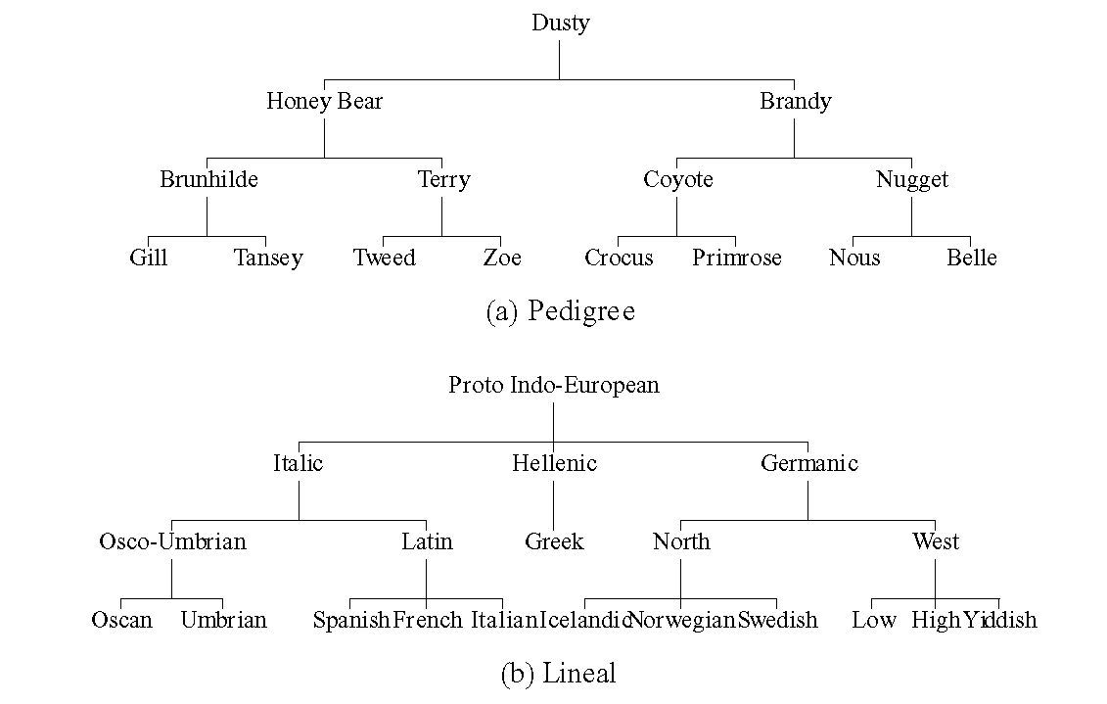
트리 구조

Slide 3
Trees
(정의) A tree is a finite set of one or more nodes such that
(1) There is a specially designated node called the root.
(2) The remaining nodes are partitioned into n ≥ 0 disjoint sets T₁, T₂, … , T_{n} ,where each of these sets is a tree. T₁, T₂, … , T_{n} are called the subtrees of the root.
레벨
A
1
B
C
D
2
E
F
G
H
I
J
3
K
L
M
4

Slide 4
트리의 표현
  A node stands for the item of information plus the branches to other nodes.
  노드의 차수(degree) : 노드의 서브트리 수
  (예) A의 차수=3, C의 차수=1, F의 차수=0
  Leaf node(=terminal node): 차수가 0인 노드
  (예)K,L,F,G,M,I,J
  비단말 노드(nonterminal node) : 차수 ≠ 0인 노드
  노드 X의 children = 노드 X의 서브트리의 루트(roots)
  (예) D의 children은 H,I,and J (반대 개념은 parent)
  Sibling(형제) : parent가 같은 children (예) H, I, J
  트리의 차수 = max{노드의 차수} (예) 그림은 차수 3의 트리
  조상(ancestors) : (예)M의 ancestors는 A, D, and H.
  노드 레벨 : 루트-레벨1, 자식 레벨=부모 레벨+1
  트리의 높이(깊이) = max{노드 레벨}

Slide 5
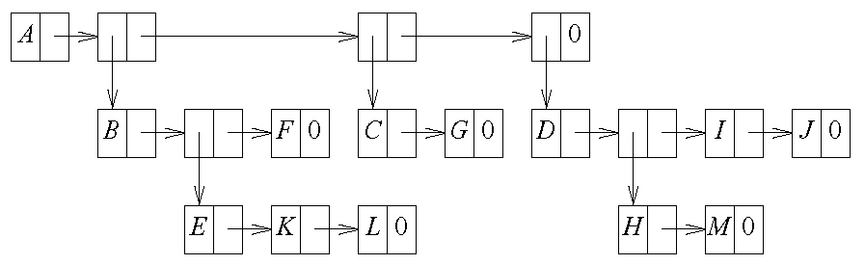
리스트 표현
  트리의 리스트 표현
( A( B(E(K,L),F), C(G), D(H(M),I,J) ) )
Fig.5.4 Possible node structure for a tree of degree k
  공간 낭비 많음
    k-ary tree에서 노드 수가 n이면 nk의 자식 필드 중 n(k-1)+1개 필드가 0

Slide 6
왼쪽 자식-오른쪽 형제 표현
노드 구조
data
left child
right sibling
A
B
C
D
E
F
G
H
I
J
K
L
M
Fig.5.6 Left child-right sibling representation of tree of Fig.5.2

Slide 7
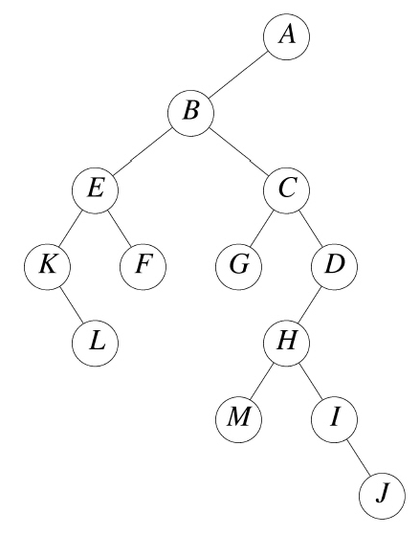
Representation as a Degree-Two Tree
차수가 2인 트리
  왼쪽 자식-오른쪽 형제 트리의 오른쪽 형제 포인터를 45˚회전
  루트 노드의 오른쪽 자식은 공백
이진 트리(binary tree)
  Fig.5.7: Left-child-right child tree
  representation of tree of Fig.5.2
A
B
C
D
E
F
G
H
I
J
K
L
M

Slide 8
Tree representations
A
A
A
B
B
B
트리
왼쪽 자식-오른쪽 형제 트리
이진트리
A
A
A
B
B
C
B
C
C
트리
왼쪽 자식-오른쪽 형제 트리
이진트리

Slide 9
Binary Trees (1)
Binary Tree(이진 트리)의 정의
  A binary tree is a finite set of nodes that either is empty or consists of a root and two disjoint binary trees called the left subtree and the right subtree.

Slide 10
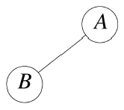
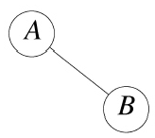
Binary Trees (2)
이진 트리와 일반 트리의 차이점
  Empty tree도 binary tree(공백 이진 트리)이지만, tree는 최소 한 개의 root node가 있어야 함: Definition상의문제일 뿐
  트리에서는 어느 노드의 child를 순서로 구분. 이진트리에서는 child가 한 개인 경우도 left child인가 right child인가에 따라 다른 이진트리로 간주됨
    다음의 두 이진 트리는 다른 이진 트리다.

Slide 11
Binary Trees (3)
편향 (skewed) 이진 트리와 완전(complete) 이진 트리
level
A
A
1
B
B
C
2
C
D
E
F
G
3
D
H
I
4
E
5
(a) 편향 이진 트리
(b) 완전 이진 트리

Slide 12
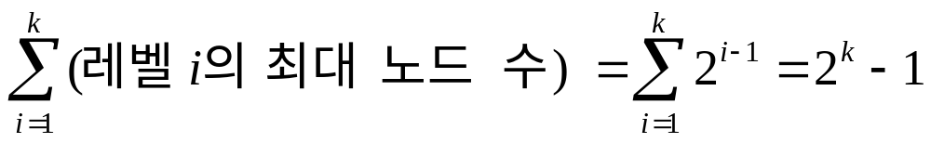
Properties of Binary Trees (1)
Lemma 5.2[Maximum number of nodes]
  (1) 레벨 i에서의 최대 노드수 : 2^{i-1}(i ≥ 1)
  (2) 깊이가 k인 이진 트리가 가질 수 있는 최대 노드수
  : 2^{k} - 1(k ≥ 1)
  증명 (1)
    귀납 기초 : 레벨 i=1일 때 루트만이 유일한 노드이므로
    레벨 i=1에서의 최대 노드 수 : 2¹⁻¹ = 2⁰ = 1
    귀납 가설 : i를 1보다 큰 임의의 양수라고 가정.
    레벨 i-1에서의 최대 노드 수는 2^{i-2}라고 가정
    귀납 과정 : 가설에 의해 레벨 i-1의 최대 노드 수는 2^{i-2}
    각 노드의 최대 차수는 2이므로
    레벨 i의 최대 노드 수는 레벨 i-1에서의 최대 노드 수의 2배
    ∴ 2^{i-1}
  증명 (2)

Slide 13
Properties of Binary Trees (2)
리프 노드 수와 차수가 2인 노드 수와의 관계
  n₀ =n₂ +1
    n₀ : 리프 노드 수
    n₂ : 차수가 2인 노드 수
  증명
    n₁ : 차수 1인 노드 수, n : 총 노드 수, B : 총 가지 수
    n = n₀ + n₁ + n₂ (1)
    루트를 제외한 모든 노드들은 들어오는 가지가 하나씩 있으므로
    n = B + 1
    모든 가지들은 차수가 2 또는 1인 노드에서 뻗어 나오므로
    B = n₁ + 2n₂
    ∴ n = B + 1 = n₁ + 2n₂ + 1 (2)
    (1)과 (2)에서 n₀ = n₂ +1

Slide 14
Properties of Binary Trees (3)
포화 이진 트리(full binary tree)
  깊이가 k이고, 노드수가 2^{k}-1 (k≥0)인 이진 트리
  노드 번호 1,…,2^{k}-1 까지 순차적 부여 가능
1
깊이 4
2
3
4
5
6
7
8
9
10
11
12
13
14
15

Slide 15

Properties of Binary Trees (4)
완전 이진 트리(Complete binary tree)
  깊이가 k이고 노드 수가 n인 이진 트리
  각 노드들이 깊이가 k인 포화 이진 트리에서 1부터 n까지 번호를 붙인 노드와 1대 1로 일치
  n 노드 완전 이진 트리의 높이 :
A
B
C
D
E
F
G
H
I

Slide 16

이진 트리의 표현 (1)
배열 표현
  1차원 배열에 노드를 저장
  보조 정리 5.4
    n 개의 노드를 가진 완전이진트리
    ① parent(i) : if i ≠ 1
    ② leftChild(i) : 2i if 2i ≤ n
    왼쪽 자식 없음 if 2i > n
    ③ rightChild(i) : 2i+1 if 2i+1≤ n
    오른쪽 자식 없음 if 2i + 1 > n
  완전 이진 트리 : 낭비 되는 공간 없음
  편향 트리 : 공간 낭비
    최악의 경우, 깊이 k 편향 트리는 2^{k}-1중 k개만 사용

Slide 17
이진 트리의 표현 (2)
[0]
-
편향 트리
완전 이진 트리
[1]
A
[0]
-
[2]
B
[1]
A
[3]
-
[2]
B
A
A
[4]
C
[3]
C
B
[5]
-
[4]
D
B
C
[6]
-
[5]
E
C
[7]
-
D
E
F
G
[6]
F
[8]
D
[7]
G
D
[9]
-
H
I
[8]
H
.
.
.
.
.
.
[9]
I
E
[16]
E

Slide 18
이진 트리의 표현 (3)
- 노드 표현
leftChild
data
rightChild
data
leftChild
rightChild
- 문제점: parent를 알기 어려움
    parent 필드 추가

Slide 19
이진 트리의 표현 (3)
- 클래스 정의
노드는 다음 같이 struct로
사용해도 무방함
template <class T> class Tree; //전방 선언
template <class T>
class TreeNode{
template <class T2> //교재p.257 수정 필요
friend class Tree<T2>;
private:
T data;
TreeNode<T> *leftChild;
TreeNode<T> *rightChild;
};
template <class T>
struct TreeNode {
T data;
TreeNode<T> *leftChild;
TreeNode<T> *rightChild;
};
template <class T>
class Tree {
public:
// 트리 연산들
...
private:
TreeNode<T> *root;
};

Slide 20
이진 트리의 표현 (4)
연결 표현의 예
A
root
B
 | A | 0
 | B | 0
C
 | C | 0
D
 | D | 0
E
0 | E | 0
root
A
 | A
B
C
 | B
 | C
D
E
F
G
 | D
0 | E | 0
0 | F | 0
0 | G | 0
H
I
0 | H | 0
0 | I | 0

Slide 21
이진 트리 순회와 트리 반복자
트리 순회(tree traversal)
  트리에 있는 모든 노드를 한 번씩만 방문
  순회 방법 : LVR, LRV, VLR, VRL, RVL, RLV
    L : 왼쪽 이동, V : 노드방문, R : 오른쪽 이동
  왼쪽을 오른쪽보다 먼저 방문(LR)
    LVR : 중위(inorder) 순회
    VLR : 전위(preorder) 순회
    LRV : 후위(postorder) 순회
  산술식의 이진트리 표현
+
*
E
*
D
/
C
A
B

Slide 22
Inorder Traversal
왼쪽 자식 방문 -> 루트 방문 ->오른쪽 자식 방문
출력 결과: A / B * C * D + E
template <class T>
void Tree<T>::Inorder()
{//이진 트리의 Inorder Traversal
Inorder(root);
}
template <class T>
void Tree<T>::Inorder(TreeNode<T> *currentNode)
{// Workhorse traverses the subtree rooted at currentNode.
// The workhorse is declared
// as a private member function of Tree.
if (currentNode){
Inorder(currentNode->leftChild);
Visit(currentNode);
Inorder(currentNode->rightChild);
}
}
+
*
E
*
D
/
C
A
B

Slide 23
Inorder Traversal(non-recursive version)
왼쪽 자식 방문 -> 루트 방문 ->오른쪽 자식 방문
출력 결과: A / B * C * D + E
template <class T>
void Tree<T>::NonrecInorder()
{//이진 트리의 Nonrecursive Inorder Traversal
Stack<TreeNode<T> *> s;
TreeNode<T> *currentNode = root;
while (1) {
while (currentNode) { // Move down leftChild fields
s.Push(currentNode); // add to stack
currentNode = currentNode->leftChild
}
if (s.IsEmpty()) return;
currentNode = s.Top(); s.Pop(); // stack 에서 꺼냄
Visit(currentNode);
currentNode = currentNode->rightChild;
}
}
+
*
E
*
D
/
C
A
B

Slide 24
Inorder Traversal
호출
currentNode의 값
조치
호출
currentNode의 값
조치
Driver
+
10
C
1
*
11
0
2
*
10
C
cout<<‘C’
3
/
12
0
4
A
1
*
cout<<‘*’
5
0
13
D
4
A
cout<<‘A’
14
0
6
0
13
D
cout<<‘D’
3
/
cout<<‘/’
15
0
7
B
Driver
+
cout<<‘+’
8
0
16
E
7
B
cout<<‘B’
17
0
9
0
16
E
cout<<‘E’
2
*
cout<<‘*’
18
0
출력 : A/B*C*D+E

Slide 25
Preorder Traversal
루트 방문 -> 왼쪽 자식 방문 -> 오른쪽 자식 방문
출력결과: + * * / A B C D E
template <class T>
void Tree<T>::Preorder()
{//이진 트리의 Preorder Traversal
Preorder(root);
}
template <class T>
void Tree<T>::Preorder(TreeNode<T> *currentNode)
{// Workhorse traverses the subtree rooted at currentNode.
// The workhorse is declared
// as a private member function of Tree.
if (currentNode){
Visit(currentNode);
Preorder(currentNode->leftChild);
Preorder(currentNode->rightChild);
}
}
+
*
E
*
D
/
C
A
B

Slide 26
Postorder Traversal
왼쪽 자식 방문 ->오른쪽 자식 방문 -> 루트 방문
출력결과: A B / C * D * E +
template <class T>
void Tree<T>::Postorder()
{//이진 트리의 Postorder Traversal
Postorder(root);
}
template <class T>
void Tree<T>::Postorder(TreeNode<T> *currentNode)
{// Workhorse traverses the subtree rooted at currentNode.
// The workhorse is declared
// as a private member function of Tree.
if (currentNode){
Postorder(currentNode->leftChild);
Postorder(currentNode->rightChild);
Visit(currentNode);
}
}
+
*
E
*
D
/
C
A
B

Slide 27
Level Order Traversal(레벨 순서 순회)
큐 사용하여 구현
루트 방문->왼쪽 자식 방문->오른쪽 자식 방문하되 각 레벨별로 최좌측 노드에서 최 우측 노드를 모두 방문함
출력결과: + * E * D / C A B
template <class T> //이진 트리의 레벨 순서 순회
void Tree<T>::Levelorder() {
Queue<TreeNode<T>*> q; // 큐를 사용하자
TreeNode<T> * currentNode = root;
while(currentNode){
Visit(currentNode);
if(currentNode->leftChild)
q.Push(currentNode->leftChild);
if(currentNode->rightChild)
q.Push(currentNode->rightChild);
if(q.IsEmpty()) return;
currentNode = q.Front(); // 큐에서 꺼내자.
q.Pop();
}
}
+
*
E
*
D
/
C
A
B

Slide 28
Traversal without a Stack
Recursive 호출 시 스택을 사용한다.
각 노드에 parent (부모)필드 추가
  스택을 사용하지 않아도 루트 노드로 올라갈 수 있음
Threaded binary tree로 표현
  각 노드마다 두 비트 필요
  leaf의 leftChild 필드와 rightChild 필드를 사용하여 루트로 돌아가는 경로를 유지함
  The stack of addresses is stored in the leaf nodes.

Slide 29
The Satisfiability Problem (1)
Consider the set of formulas we can construct by taking variables x₁, x₂ , x₃ , and the operators ∧(and), ∨(or), ￢(not).
  These variables can hold only one of two possible values,
  true or false.
Expression이란?
  (1) A variable is an expression
  (2) If x and y are expressions then x∧y, x∨y, and ￢x are expressions
  - operator 계산 순서: 괄호, ￢, ∧, ∨
The formulas of the propositional calculus
  위 규칙을 이용해서 구성한 식
  x₁∨(x₂∧￢x₃ )

Slide 30
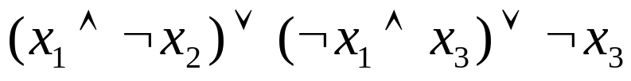
The Satisfiability Problem (2)
명제식의 만족성(satisfiability) 문제
  식의 값이 true가 되도록, 변수에 값을 지정할 수 있는 방법이 있는가?
∨
∨
¬
∧
∧
x₃
x₁
¬
¬
x₃
x₂
x₁

Slide 31
The Satisfiability Problem (3)
가능한 모든 true와 false의 조합을 대입 : O(g 2^{n})
  g : 식을 계산하는데 필요한 시간
  전체 식이 하나의 값이 될 때까지 서브 트리들을 계산하면서 트리를 후위 순회(postorder traversal)
x₁ x₂ x₃ formula
T T T ?
T T F ?
T F T ?
T F F ?
F T T ?
F T F ?
F F T ?
F F F ?

Slide 32
The Satisfiability Problem (4)
후위 순회 계산
  Tree 템플릿 클래스를 T=pair<Operator, bool>로 인스턴스화
  enum Operator { Not, And, Or, True, False};
for n개 변수에 대한 2^{n}개의 가능한 truth vale 조합
{
다음 조합을 생성;
그들의 값을 변수에 대입;
명제식을 나타내는 트리를 후위 순회로 계산;
if (formula.Data().second())
{cout << current combination; return;}
}
cout << “no satisfiable combination”;

Slide 33
The Satisfiability Problem (5)
후위 순회 계산시 Visit에서 할 일
// Visit the node pointed at by p
switch (p->data.first) {
case Not: p->data.second = !p->rightChild->data.second; break;
case And: p->data.second =
p->leftChild->data.second && p->rightChild->data.second;
break;
case Or: p->data.second =
p->leftChild->data.second || p->rightChild->data.second;
break;
case True: p->data.second = true; break;
case False: p->data.second = false; break;
}

Slide 34
Threaded Binary Trees (1)
n 노드 이진 트리의 연결 표현
  총 링크의 수 : 2n
  0 링크의 수 : n+1
root
A
B
C
D
0
E
0
0
F
0
0
G
0
0
H
0
0
I
0

Slide 35
Threaded Binary Trees (2)
스레드(Thread)
  0 링크 필드를 다른 노드를 가리키는 포인터로 대치
  p->rightChild == 0인 경우:
  p->rightThread = true; p->rightChild = p의 중위 후속자에 대한 포인터;
  p->leftChild == 0인 경우:
  p->leftThread = true; p->leftChild = p의 중위 선행자에 대한 포인터;
root
A
B
C
D
E
F
G
H
I

Slide 36
Threaded Binary Trees (3)
노드 구조
  lefttThread == false : leftChild ← 포인터
  == true : leftChild ← 스레드
  rightThread == false : rightChild ← 포인터
  == true : rightChild ← 스레드
헤드 노드
  Inorder상 가장 왼쪽노드의 leftChild 및 가장 오른쪽 노드의 rightChild가 가리키게 함
LeftThread LeftChild data RightChild RightThread
true
false
Fig.5.21: An empty threaded binary tree

Slide 37
Memory representation of threaded tree
root
f
-
f
f
A
f
f
B
f
f
C
f
f
D
f
t
E
t
t
F
t
t
G
t
t
H
t
t
I
t
f = false; t = true

Slide 38
Inorder Traversal of a Threaded Binary Tree
스택을 이용하지 않고 중위 순회(Inorder Traversal) 가능
중위 순회의 후속자(Inorder successor)
  x->rightThread == true : x->rightChild
  == false : 오른쪽 자식의 왼쪽 자식 링크를
  따라 가서 leftThread==true인 노드
스레드 이진 트리에서 중위 후속자(Inorder successor)를 찾는 함수
T* ThreadedInorderIterator::Next()
{//스레드 이진 트리에서 currentNode의 중위 후속자를 반환
ThreadedNode<T> *temp = currentNode->rightChild;
if (!currentNode->rightThread)
while (!temp->leftThread) temp = temp->leftChild;
currentNode = temp;
if (currentNode == root) return 0;
else return &currentNode->data;
}

Slide 39
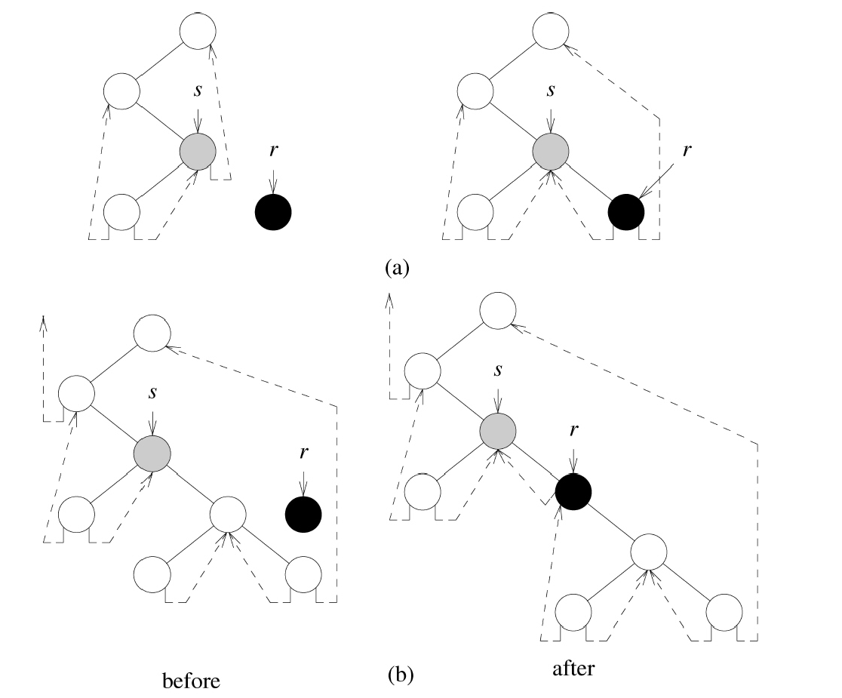
Inserting a Node into a Threaded Binary Tree (1)
Inserting r as the right child of a node s

Slide 40
Inserting a Node into a Threaded Binary Tree (2)
Inserting r as the right child of a node s
template <class T>
void ThreadedTree<T>::InsertRight(ThreadedNode<T> *s,
ThreadedNode<T> *r)
{// Insert r as the right child of s.
r ->rightChild = s->rightChild;
r->rightThread = s->rightThread;
r->leftChild = s;
r->leftThread = true; // leftChild is a thread
s->rightChild = r;
s->rightThread = false;
if (! r->rightThread) {
ThreadedNode<T> *temp = InorderSucc( r );
// returns the inorder successor of r
temp->leftChild = r;
}
}
Inserting r as the left child of a node s : 연습문제

Slide 41
Priority Queues(우선순위 큐)
우선순위가 가장 높은(낮은) 원소를 먼저 삭제
임의의 우선순위를 가진 원소 삽입 가능
최대 우선순위 큐(A max priority queue)
template <class T>
class MaxPQ{
public:
virtual ~MaxPQ(){}
//가상 파괴자
virtual bool IsEmpty() const = 0;
//우선순위 큐가 공백이면 true를 반환
virtual const T& Top() const =0;
//최대 원소에 대한 참조를 반환
virtual void Push(const T&) = 0;
//우선순위 큐에 원소를 삽입
virtual void Pop() = 0;
//최대 우선순위를 가진 원소를 삭제
};

Slide 42
우선순위 큐의 설계
표현 방법
  무순서 선형 리스트
    IsEmpty() : O(1)
    Push() : O(1)
    Top() : Θ(n)
    Pop() : Θ(n)
  최대 히프(Max heaps)
    IsEmpty() : O(1)
    Top() : O(1)
    Push() : O(log n)
    Pop() : O(log n)

Slide 43
Max Heap(최대 히프)의 정의
최대(최소)트리: 각 노드의 키 값이 그 children의 키 값보다 작지(크지) 않은 트리.
  (Def.) A max (min) tree is a tree in which the key value in each node is no smaller (larger) than the key values in its children (if any).
최대히프: 최대 트리이면서 완전 이진 트리.
  (Def.) A max heap is a complete binary tree that is also a max tree.
최소히프: 최소 트리이면서 완전 이진 트리.
  (Def.) A min heap is a complete binary tree that is also a min tree.
최대 히프
14
9
30
12
7
6
3
25
10
8
6
5
2
10
11
최소 히프
7
4
20
83
21
10
8
6
50

Slide 44
최대 히프에서의 삽입
삽입 후에도 최대 히프 유지
  새로 삽입된 원소는 parent 원소와 비교하면서 최대 히프가 되는 것이 확인될 때까지 위로 올라감
20
15
2
14
10
(a)
(b)
20
5
21
15
15
20
14
10
2
14
10
2
(c)
<5 삽입 경우>
(d)
<21 삽입 경우>

Slide 45
최대 히프의 구성
template <class T>
class MaxHeap {
public:
Maxheap(int);
void Push(const T& e);
void Pop();
bool IsEmpty() { return heapSize == 0; }
T Top() { if (IsEmpty()) throw “비었는데 Top이 뭐야?”;
return heap[1]; }
private:
T *heap;
int heapSize;
int capacity;
template <class T2> friend ostream& operator<<(ostream&, MaxHeap<T2>&);
};
template <class T>
MaxHeap<T>::MaxHeap (int theCapacity=10) : heapSize(0) {
if (theCapacity < 1) { throw “Heap Capacity must be +ve”; }
capacity = theCapacity;
heap = new T[capacity+1]; // 교재에서 capacity+1로 정의되었음에 주의
}

Slide 46
최대 히프에서의 삽입
삽입 후에도 최대 히프 유지
  새로 삽입된 원소는 parent 원소와 비교하면서 최대 히프가 되는 것이 확인될 때까지 위로 올라감
template <class T>
void MaxHeap<T>::Push(const T& e)
{// Insert e into the max heap.
if (heapSize == capacity) { // 교재에서 capacity는 저장가능한 노드수로 정의되었음
ChangeSize1D(heap, capacity+1, 2*capacity+1); // 교재 수정요망(1개 더 필요)
capacity *= 2;
}
int currentNode = ++heapSize;
while (currentNode != 1 && heap[currentNode/2] < e)
{// bubble up
heap[currentNode] = heap[currentNode/2]; // move parent down
currentNode /= 2;
}
heap[currentNode] = e;
}

Slide 47
최대 히프에서의 삭제
루트 삭제
  (1)루트삭제 후, 마지막 위치의 노드를 루트 위치로 가져오고 노드수 1 감소
  (2)현재 노드 = 루트노드;
  (3)현재 노드가 현재 노드의 두 child중 큰 것보다도 클 경우 return
  (4) 두 child중 큰 child의 data와 현재 노드를 교환하고, 그 아들 노드를 현재 노드로 간주하여 스텝 (3)으로 가서 반복
2
21
10
20
15
15
20
2
2
15
14
14
10
2
14
10
10
<루트값 21을 삭제>
<루트값 20을 삭제>

Slide 48
최대 히프에서의 삭제
template <class T>
void MaxHeap<T>::Pop()
{// Delete max element.
if (IsEmpty()) throw “heap is empty. Cannot delete.”;
heap[1].~T(); // delete max element
T lastE = heap[heapSize--]; // remove last element from heap
// trickle down
int currentNode = 1; // root
int child = 2; // a child of currentNode
while (child <= heapSize) // 왼쪽 아들이 있는 경우
{ // set child to larger child of currentNode
if (child < heapSize && heap[child] < heap[child+1]) child++;
if (lastE >= heap[child]) break; // can we put lastE in currentNode?
heap[currentNode] = heap[child]; // move child up
currentNode = child; child *= 2; // move down a level
}
heap[currentNode] = lastE;
}

Slide 49
Binary Search Trees(이진 탐색 트리, 이원 탐색트리)
사전(dictionary)
  pair<키, 원소>의 집합
template <class K, class E>
class Dictionary{
public:
virtual bool IsEmpty() const=0;
//공백이면 true 반환
virtual pair<K,E>*Get(const K&) const = 0;
//지시한 키 값을 가진 쌍에 대한 포인터 반환, 쌍이 없으면 0 반환
virtual void Insert(const pair<K,E>&)=0;
//쌍을 삽입, 키가 중복되면 관련 원소 갱신
virtual void Delete(const K&)=0;
//지시된 키를 가진 쌍 삭제
};

Slide 50
Binary Search Trees
Definition: A binary search tree is a binary tree. It may be empty. If it is not empty then it satisfies the following properties.
  (1) 모든 원소는 서로 상이한 키를 갖는다.
  (2) 왼쪽 서브트리의 키들은 그 루트의 키보다 작다.
  (3) 오른쪽 서브트리의 키들은 그 루트의 키보다 크다
  (4) 왼쪽과 오른쪽 서브트리도 이원 탐색 트리이다.
이원 탐색 트리
20
30
60
15
25
5
40
70
12
10
22
2
65
80
(a) X
(b) O
(c) O

Slide 51
Searching a Binary Search Tree
k = 루트의 키 : 성공적 종료
k < 루트의 키 : 왼쪽 서브트리 탐색
k > 루트의 키 : 오른쪽 서브트리 탐색
template <class K, class E> //Driver
pair<K,E>* BST<K,E>::Get(const K& k)
{//키 k를 가진 쌍을 이원 탐색 트리(*this)에서 탐색
// 쌍을 발견하면 포인터 반환, 아니면 0 반환
return Get(root, k);
}
template <class K, class E> //Workhorse
pair<K,E>* BST<K,E>::Get(TreeNode <pair <K,E> >*p, const K& k)
{
if (!p) return 0;
if (k < p->data.first) return Get(p->leftChild,k);
if (k > p->data.first) return Get(p->rightChild,k);
return &p->data;
}
>와 > 사이에 빈칸 삽입 필요!!

Slide 52
순위에 의한 이진 탐색 트리의 탐색
순위(rank)
  중위 순서(inorder)에서의 위치
  leftSize = 왼쪽 서브 트리의 원소 수 + 1
    나를 루트로 하는 트리에서는 내가 leftSize 등이야!!
순위에 의한 이진 탐색 트리의 탐색의 동작 예(7등이 누구니?)
key가 30인 노드에게 너를 루트로하는 트리에서 7등이 누구니? key가 40인 노드에게 너를 루트로하는 트리에서 4(7-3)등이 누구니? key가 50인 노드에게 너를 루트로 하는 트리에서 1등이 누구니? key가 35인 노드에게 너를 루트로 하는 트리에서 1등이 누구니? 나야. 따라서 key가 35인 노드의 data를 반환한다.
leftSize | key
3 | 30
2 | 5
3 | 40
1 | 2
1 | 35
2 | 50
1 | 50
1 | 35

Slide 53
순위에 의한 이진 탐색 트리의 탐색
순위에 의한 이진 탐색 트리의 탐색 알고리즘
template <class K, class E> //순위에 의한 탐색
pair<K,E>* BST<K,E>::RankGet(int r) // r등을 찾아 return
{//r번째 작은 쌍을 탐색한다.
TreeNode<pair<K,E> > *currentNode = root; // > > 사이 빈칸 !!
while (currentNode)
if ( r < currentNode->leftSize )
currentNode = currentNode->leftChild;
else if (r > currentNode->leftSize ) {
r -= currentNode->leftSize;
currentNode = currentNode->rightChild;
}
else return &currentNode->data;
return 0;
}

Slide 54
이진 탐색 트리에서의 삽입
x의 key값을 가진 노드를 탐색
탐색이 성공하면 이 키에 연관된 원소를 변경
탐색이 실패하면 탐색이 끝난 지점에 pair를 삽입
30
30
30
5
40
80 삽입
5
40
35 삽입
5
40
2
2
80
2
35
80

Slide 55
이진 탐색 트리에서의 삭제 (1)
리프 원소(leaf node)의 삭제
  삭제할 노드의 포인터(아빠 노드의 해당 자식 필드) 에 0을 삽입
  삭제할 노드를 heap 영역에 반납
하나의 아들(child)을 가진 비리프 노드(non-leaf node)의 삭제
  삭제할 노드의 그 유일한 아들을 삭제할 노드의 아빠노드의 아들로 삼음(삭제할 노드가 왼쪽아들이었으면 왼쪽 아들로, 오른 쪽 아들이었으면 오른쪽 아들로)
  삭제할 노드를 heap 영역에 반납
30
30
20
40
40
5
80
5
80
1
15
1
15
10
10
[problem] 아들이 하나인 노드 20을 삭제하기
(a) 20이 그 아빠 30의 왼쪽 아들임에 유의함
(b) 20의 그 유일한 아들(5)을 30의 왼쪽 아들로 삼음
(c) 20을 가진 노드를 heap영역으로 반납

Slide 56
이진 탐색 트리에서의 삭제 (2)
아들이 둘인 Non-leaf node(x라 하자)의 삭제
  왼쪽 서브트리에서 가장 큰 원소나 오른쪽 서브트리에서 가장 작은 원소로 대체가능
  여기서는 왼쪽 서브트리에서 가장 큰 원소로 설명하자.
  (case 1) x의 왼쪽 아들(y)이 바로 대체할 아들인 경우
    y의 키와 자료를 x로 복사한다.
    y의 왼쪽 아들을 x의 왼쪽 아들로 삼는다.
    원래 y노드는 heap영역으로 반납한다.
85
85
30
90
90
5
5
40
40
2
80
2
80
[problem] 30을 삭제하기
(case 1) 대체할 노드가 바로 왼쪽 아들 5인 경우
(a) 5를 30위치로 이동
(b) 5의 왼쪽 아들을 지울려는 노드의 왼쪽 아들로
(c) 원래 5를 가졌던 노드를 heap영역으로 반납

Slide 57
이진 탐색 트리에서의 삭제 (3)
2 아들 가진 Non-leaf node(x라 하자)의 삭제:시간 복잡도 = O(h)
  (case 2) x의 왼쪽 아들의 오른쪽을 끝까지 찾아가 대체할 노드(y) 찾은 경우
    y의 키와 자료를 x로 복사한다.
    y의 왼쪽 아들을 y의 아빠의 오른쪽 아들로 삼는다.
    원래 y노드는 heap영역으로 반납한다.
    [주의] y의 아빠를 알 수 있도록 코딩하는 게 중요
85
85
30
90
90
20
5
40
5
40
2
10
35
80
2
10
35
80
7
20
7
[problem] 30을 삭제하기
(case 2) 대체할 노드가 20인 경우
(a) 20을 30위치로 이동
(b) 20의 왼쪽 아들을 20의 아빠의 오른쪽 아들로
(c) 원래 20을 가졌던 노드를 heap영역으로 반납
15
15
12
17
12
17

Slide 58
이진 탐색 트리의 조인 (1)
ThreeWayJoin(small, mid, big): 동작시간 O(1)
  두개의 이진 탐색 트리 small과 big에 있는 pair들과 pair mid로 구성되는 이진 탐색 트리를 생성한다.
  [가정]
    small에 있는 각 key는 big에 있는 각 key보다 작다.
    mid의 key(즉 mid.first)는 small의 어떤 key보다도 크고, big의 어떤 key보다도 작다.
    Join이 끝나면 small과 big은 empty 트리가 된다.
  [구현]
    mid를 data로, small을 leftChild로, big을 rightChild로 하는 새 노드를 만든다음, 그 노드를 *this의 root로 만든다.
small
mid
big
30
30
5
40
5
40
2
10
35
80
2
10
35
80
7
20
7
20

Slide 59
이진 탐색 트리의 조인 (2)
TwoWayJoin(small, big): 동작시간 O(height(small))
  두개의 이진 탐색 트리 small과 big에 있는 pair들로 구성되는 이진 탐색 트리를 생성한다.
  [가정]
    small에 있는 각 key는 big에 있는 각 key보다 작다.
    Join이 끝나면 small과 big은 empty 트리가 된다.
  [구현]
    small 또는 big중 하나가 empty일 경우: non-empty 트리를 반환
    둘 다 non-empty 트리일 경우:
      small에서 가장 큰 키 값을 가진 mid 쌍 삭제 : small´
      ThreeWayJoin(small´, mid, big) 수행
small
big
mid
big
small’
20
40
20
40
5
5
5
40
2
10
35
80
2
10
35
80
2
10
35
80
7
20
7
7
small에서 가장 큰 키값
가진 mid삭제: small´
ThreeWayJoin(small´, mid, big)

Slide 60
이진 탐색 트리의 조인 (3)
small.root
big.root
small.root = 0
big.root = 0
emerald
boy
xboy
boy
xboy
ace
emerald
xace
xdog
ace
xace
xdog
cola
cola
bug
dog
bug
dog
TwoWayJoin(small, big)

Slide 61
이진 탐색 트리의 분할 (1)
Split(k, small, mid, big)
  이진 탐색 트리 *this를 세 부분으로 분할
  small은 *this에서 키 값이 k보다 작은 모든 pair로 구성된 트리
  mid는 *this의 원소 중 키 값이 k인 pair
  big은 *this에서 키 값이 k보다 큰 모든 pair로 구성된 트리
  [구현]: 자세한 내용은 See program 5.22
  k = root->data.first인 경우
    small = *this의 왼쪽 서브트리
    mid = 루트에 있는 쌍
    big = *this의 오른쪽 서브 트리
  k < root->data.first인 경우
    big ⊇ 루트, 오른쪽 서브트리
  k > root->data.first
    small ⊇ 루트, 왼쪽 서브트리

Slide 62
이진 탐색 트리의 분할 (2)
sHead
bHead
bHead
s
b
sHead
s
currentNode
b
emerald
currentNode
emerald
boy
xboy
boy
xboy
ace
xace
xdog
ace
xace
xdog
cola
cola
bug
dog
bug
dog
(a)
(b)
Split(“cola”, small, mid, big)
After processing for currentNode ‘emerald’

Slide 63
이진 탐색 트리의 분할 (3)
sHead
bHead
sHead
bHead
s
b
b
currentNode
emerald
s
emerald
boy
xboy
boy
xboy
ace
xace
xdog
ace
xace
xdog
currentNode
cola
cola
bug
dog
bug
dog
(b)
(c)
Split(“cola”, small, mid, big)
After processing for currentNode ‘boy’

Slide 64
이진 탐색 트리의 분할 (4)
bHead
sHead
bHead
sHead
small.root
big.root
b
s
emerald
emerald
boy
boy
xboy
xboy
mid
ace
xdog
cola
xace
xdog
ace
xace
currentNode
cola
bug
dog
bug
dog
(c)
(d)
Split(“cola”, small, mid, big)
After processing for currentNode ‘cola’

Slide 65
이진 탐색 트리의 높이
이진 탐색 트리의 원소 수 : n
이진 탐색 트리에서 탐색 속도 = 트리의 높이(height)
최악의 트리
  키 [1,2,3,...,n]을 순서대로 삽입한 경우에 트리의 높이 = n
최상의 트리: 균형 탐색 트리(balanced search tree)
  최악의 경우에도 height = O( log n )이 되는 트리
  탐색, 삽입, 삭제의 시간 복잡도 : O(h)
  AVL, 2-3, 2-3-4, 레드-블랙(red-black), B 트리, B+ 트리 등
random 삽입, 삭제 시
  평균이진 탐색 트리의 높이 = O( log n )
  최악의 경우 = O( n ) 일 가능성도 있음

Slide 66
승자 트리(WinnerTree) (1)
run = ordered sequence
  각 run은 record들로 구성되며, key의 nondecreasing order임.
다수의 run들의 합병 (run의 수=k, 총 record수=n)
  How? By repeatedly outputting the record with the smallest key.
  The most direct way : k-1번 비교로 다음 출력할 record선택.
  For k > 2, 비교 수를 줄이기 위해 winner trees and loser trees
승자 트리(winner tree)
  각 노드가 두 개의 자식 노드 중 더 작은 노드를 나타내는 완전 이진 트리
  루트 노드 : 트리에서 가장 작은 노드
  리프 노드 : 각 런(run)의 첫 번째 레코드
  이진 트리에 대한 순차 할당 기법으로 표현

Slide 67
승자 트리 (2)
k=8인 경우의 승자 트리
  [구현 시 주의] Winner tree의 각 노드에는 실제로는 run번호를 저장함
1
6
2
3
6
8
4
5
6
7
9
6
8
17
8
9
10
11
12
13
14
15
10
9
20
6
8
9
90
17
15
20
20
15
15
11
95
18
16
38
30
25
50
16
99
20
28
run 0 run 1 run 2 run 3 run 4 run 5 run 6 run 7

Slide 68
승자 트리 (3)
승자 트리에서 한 레코드가 출력되고 나서 재구성
  새로 삽입된 노드에서 루트까지의 경로를 따라 토너먼트 재수행
1
8
2
3
9
8
4
5
6
7
9
15
8
17
8
9
10
11
12
13
14
15
10
9
20
15
8
9
90
17
15
20
20
25
15
11
95
18
16
38
30
28
50
16
99
20
run 0 run 1 run 2 run 3 run 4 run 5 run 6 run 7

Slide 69
승자 트리 (4)
실제 구현시 Winnertree는 run번호 저장하는 배열
각 입력 run 의 자료는 buffer[run]에
1
실제의 WinnerTree
(run번호저장)
1
8
4
buffer
2
3
2
3
9
8
1
4
4
5
6
7
4
5
6
7
9
15
8
17
1
3
4
7
8
9
10
11
12
13
14
15
8
9
10
11
12
13
14
15
10
9
20
15
8
9
90
17
0
1
2
3
4
5
6
7
10 9 20 15 8 9 90 17
15
20
20
25
15
11
95
18
15
20
20
25
15
11
95
18
16
38
30
28
50
16
99
20
16
38
30
28
50
16
99
20
run 0 1 2 3 4 5 6 7
run 0 1 2 3 4 5 6 7

Slide 70
패자 트리(LoserTree) (1)
최소키 레코드 출력 후 winner tree의 재구성시
  출력된 노드가 속한 run에서 root까지의 경로 상에서 sibling node들간의 tournament가 발생한다.
  이 sibling node들은 종전 tournament에서의 loser들이다.
패자 트리(loser tree)
  비리프 노드에 그 children들간의 싸움에서의 loser를 남기고 winner는 계속 올라가면서 비교한다.
  전체 토너먼트의 승자를 표현하기 위한 노드 0 첨가
  sibling node(형제 노드)에는 접근 하지 않음

Slide 71
패자 트리 (2)
0
6
전체 승자
6
1
8
6
8
2
3
9
17
9
6
8
17
4
5
6
7
10
20
9
90
8
9
10
11
12
13
14
15
10
9
20
6
8
9
90
17
Run 1 2 3 4 5 6 7 8

Slide 72
포리스트
포리스트(forest)
  n(≥0)개의 분리(disjoint) 트리들의 집합
A
E
G
B
C
D
F
H
I

Slide 73
포리스트를 이진 트리로 변환 (1)
각 트리를 이진 트리로 변환
변환된 모든 이진 트리들을 루트의 rightChild로 연결
정의
  만일 T₁,T₂,…,T_{n}이 트리로 된 포리스트라 하면 이 포리스트에 대응하는 이진 트리, B(T₁,T₂,…,T_{n})은
  n=0이면 공백
  B 의 루트 = T₁의 루트
  왼쪽 서브 트리 = B(T₁₁,T₁₂,…,T_{1m})
    T₁₁,T₁₂,…,T_{1m}는 T₁의 루트의 서브트리
  오른쪽 서브트리 = B(T₂,…,T_{n})

Slide 74
포리스트를 이진 트리로 변환 (2)
세 개의 트리로 구성된 포리스트
A
E
G
B
C
D
F
H
I
위 그림의 이진 트리 표현
A
B
E
C
F
G
D
H
I

Slide 75
포리스트 순회 (1)
Let T be the corresponding binary tree of a forest F
Preorder traversal of T is equivalent to visiting the nodes of F in forest preorder.
Visiting the nodes of F in forest preorder
  If F is empty then return.
  Visit the root of the 1st tree of F.
  (3) Traverse the subtrees of the 1st tree in forest preorder .
  (4) Traverse the remaining trees of F in forest preorder.

Slide 76
포리스트 순회 (2)
Let T be the corresponding binary tree of a forest F
Inorder traversal of T is equivalent to visiting the nodes of F in forest inorder.
Visiting the nodes of F in forest inorder
  (1) If F is empty then return.
  (2) Traverse the subtrees of the 1st tree of F in forest inorder .
  (3) Visit the root of the 1st tree of F.
  (4) Traverse the remaining trees of F in forest inorder.

Slide 77
포리스트 순회 (3)
Let T be the corresponding binary tree of a forest F
There is no natural analog for postorder traversal of T.
Nevertheless, visiting the nodes of F in forest postorder
  (1) If F is empty then return.
  (2) Traverse the subtrees of the 1st tree of F in forest postorder .
  (3) Traverse the remaining trees of F in forest postorder.
  (4) Visit the root of the 1st tree of F.

Slide 78
포리스트 순회 (4)
Let T be the corresponding binary tree of a forest F
Level-order traversal of F and that of T do not necessarily yield the same result.
Level-order traversal of a forest F
  (1) Nodes are visited by level, beginning with the roots of each tree in the forest.
  (2) Within each level, nodes are visited from left to right.

Slide 79
Disjoint Set의 표현 (1)
disjoint set의 트리 표현
  집합의 모든 원소는 수 0,1,2,...,n-1이라고 가정
  모든 집합들은 pairwise disjoint라고 가정
    즉 i != j일 때 두 집합 S_{i}와 S_{j}가 공유한 원소가 없다고 가정
  자식(child)에서부터 부모(parent)로 가는 링크로 연결
0
4
2
6
7
8
1
9
3
5
S₁
S₂
S₃

Slide 80
Disjoint Set의 표현 (2)
S₁, S₂, S₃의 데이타 표현
Set
Name
Pointer
S₁
0
4
2
S₂
6
7
8
1
9
3
5
S₃
S₁, S₂, S₃의 배열 표현
  i번째 원소 : 원소 i를 포함하는 트리 노드
  원소 : 대응되는 트리 노드의 부모 포인터
  루트의 parent는 -1
i
[0]
[1]
[2]
[3]
[4]
[5]
[6]
[7]
[8]
[9]
parent
-1
4
-1
2
-1
2
0
0
0
4

Slide 81
Disjoint Set Union
disjoint set 들의 union
  S_{i}∪S_{j} = {x|x is in S_{i} or S_{j} }
  두 트리 중의 하나를 다른 트리의 서브트리로 넣음
0
4
6
7
8
4
0
1
9
1
9
6
7
8
S₁ ∪ S₂
or
S₁ ∪ S₂

Slide 82
SimpleUnion과 SimpleFind
void sets::SimpleUnion(int i, int j) {
parent[i] = j;
}
int Sets::SimpleFind(int i)
{// 원소 i를 포함하는 루트 r 을 찾음
while (parent[i] >= 0) i = parent[i];
return i ;
}
// 동일하지만 (확장을 고려한) 다른 구현
int Sets::SimpleFind(int i)
{// 원소 i를 포함하는 루트 r 을 찾음
int r ;
for (r = i; parent[r] >= 0; r = parent[r]);
// 여기서 뭔가 다른 짓 하자.
return r ;
}

Slide 83

SimpleUnion과 SimpleFind 분석
변질(degenerate) 트리
  n개의 원소가 각각 n개의 집합에 하나씩 포함된 경우
    S_{i}={i} ( 0 ≤ i < n)
  초기상태 : n개의 노드들로 이루어진 포리스트
  parent[i]= -1 (0 ≤i<n)
  Union(0,1), Union(1,2),Union(2,3), ..., Union(n-2,n-1)
    n-1번의 합집합이 O(n) 시간에 수행
  Find(0), Find(1), ..., Find(n-1) 수행
    레벨 i에 있는 원소에 대한 수행 시간 : O(i)
    n번의 Find 수행 : O( ) = O(n²)
n-1
n-2
· · ·
0

Slide 84
Weighting rule을 적용한 합집합 (1)
Union(i,j)를 위한 가중 규칙
  루트 i를 가진 트리의 노드 수 < 루트 j를 가진 트리의 노드 수
  : j를 i의 부모로
  otherwise
  : i를 j의 부모로
0
2
· · ·
n-1
0
3
· · ·
n-1
0
1
· · ·
n-1
1
1
2
initial
Union(0,1)
Union(0,2)
0
4
· · ·
n-1
0
· · ·
1
2
3
1
2
3
· · ·
n-1
Union(0,3)
Union(0,n-1)

Slide 85
Weighting rule을 이용한 합집합 (2)
모든 트리의 루트에 count(계수) 필드 유지
  루트의 parent는 -1이므로, 루트의 parent에 –count 유지
void sets::WeightedUnion(int i, int j)
// 가중규칙을 이용하여 루트가 i와 j(i≠j)인 집합의 합을 구함
// parent[i] = -count[i] 이며 parent[j] = -count[j] 임.
{
int temp = parent[i] + parent [j];
if (parent[i] > parent[j]) { // i의 노드 수가 적으면
parent[i] = j; // j를 새 루트로 만든다
parent[j] = temp;
}
else { // j의 노드 수가 적거나 같으면
parent[j] = i; // i를 새 루트로 만든다
parent[i] = temp;
}
}

Slide 86

WeightedUnion과 WeightedFind의 분석
WeightedUnion : O(1)
WeightedFind(=SimpleFind) : O(log m)
  합집합의 결과가 m개의 노드를 가진 트리의 높이≤
u-1개의 합집합 + f개의 탐색 : O(u+f log u)
  트리의 노드 수 ≤ u

Slide 87
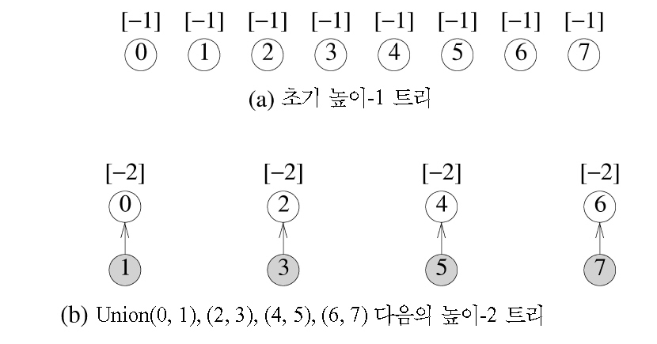
최악의 경우의 트리 (1)

Slide 88
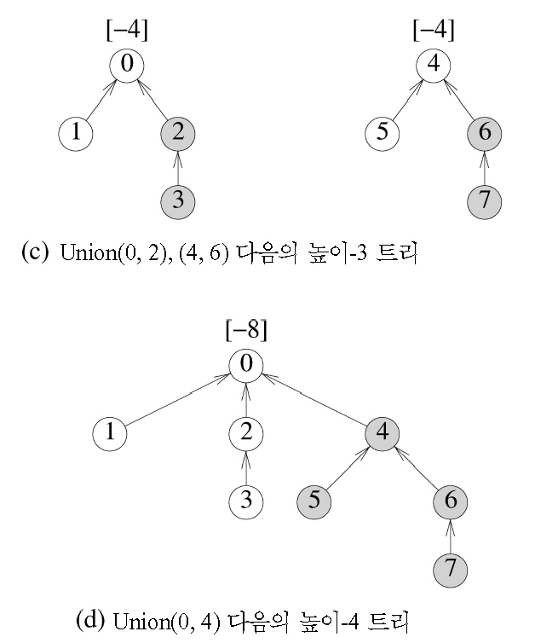
최악의 경우의 트리 (2)

Slide 89
붕괴규칙을 이용한 탐색 알고리즘
붕괴 규칙(collapsing rule)
  만일 j가 i에서 루트로 가는 경로 상에 있고 parent[i]≠root(i)면
  parent[j]를 root(i)로 지정
int Sets::CollapsingFind(int i)
{// 원소 i를 포함하는 루트를 찾음
// 붕괴 규칙을 이용하여 i로부터 루트로 가는 모든 노드를 붕괴시킴
int r; // 교재에서 for문장안에서 정의된 r을 밖으로 뽑아낼 것
for (r = i; parent[r] >= 0; r = parent[r]); // 루트 r을 찾음
while( i != r) { //붕괴
int s = parent[i];
parent[i] = r;
i = s;
}
return r;
}
// 아버지가 r인 노드의 변경을 막으려면
// 좌변의 while문을 아래와 같이 변경가능
if (i == r) return r;
int s;
while ( (s = parent[i]) != r) {
parent[i] = r;
i = s;
}

Slide 90
동치 부류의 응용 (1)
동치 쌍(equivalence pair)의 처리
  동치 부류(equivalence class)를 집합으로 간주
  i≡j
    i와 j를 포함하고 있는 집합 찾기
    다른 집합에 포함된 경우 합집합으로 대체
    같을 때는 아무 작업도 수행할 필요 없음
  n개의 변수, m개의 동치 쌍
    초기 포리스트 형성 : O(n)
    2m개의 탐색, 최대 min{n-1,m}개의 합집합
    : O(n+mα(2m, min{n-1,m}))

Slide 91
동치 부류의 응용 예제 (1)
[-1]
[-1]
[-1]
[-1]
[-1]
[-1]
[-1]
[-1]
[-1]
[-1]
[-1]
[-1]
0
1
2
3
4
5
6
7
8
9
10
11
(a) Initial trees
[-2]
[-2]
[-2]
[-1]
[-1]
[-1]
[-1]
[-1]
0
3
6
8
2
5
7
11
4
1
10
9
0≡4, 3≡1, 6≡10, and 8≡9 다음의 높이-2 트리

Slide 92
동치 부류의 응용 예제 (2)
[-3]
[-4]
[-3]
[-2]
0
6
3
2
4
7
10
8
1
5
11
9
(c) 7≡4, 6≡8, 3≡5,and 2≡11 다음의 트리
[-5]
[-4]
[-3]
0
6
3
4
7
2
10
8
1
5
11
9
(d) 11≡0 다음의 트리

Slide 93
Counting Binary Trees
상이한 이진 트리
  n=2 일 때 서로 다른 이진 트리 : 2개
A
A
and
B
B
  n=3 일 때 서로 다른 이진 트리 : 5개

Slide 94
Permutations (1)
전위 순서 ABCDEFGHI가 중위 순서 BC A EDGHFI인 트리는?
  전위 순서: A는 트리의 루트
  중위 순서: BC는 A의 왼쪽 서브트리, EDGHFI는 오른쪽 서브트리
A
B,C
D,E,F,G,H,I
  전위 순서: B가 다음번 루트
  중위 순서: B의 왼쪽 서브트리는 empty, 오른쪽은 C
A
B
D,E,F,G,H,I
C

Slide 95
Permutations (2)
  이를 반복하면 다음의 트리를 얻는다.
A
B
D
C
E
F
G
I
H

Slide 96
Permutations (3)
전위 순열(preorder permutation)
  (예) 좌측의 이진 트리를 전위 순회에 따라 visit(방문)한 노드들의 순서
1
A
2
4
B
D
3
5
6
C
E
F
7
9
G
I
8
H

Slide 97
Permutations (4)
중위 순열(inorder permutation)
  (예)좌측의 이진 트리를 중위 순회에 따라 visit(방문)한 노드들의 순서
A
3
B
D
1
5
C
E
F
2
4
8
G
I
6
9
H
7

Slide 98
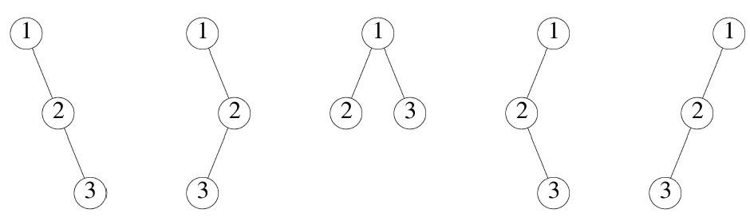
Permutations (5)
모든 이진 트리는 유일한 전위-중위 순서 쌍을 가짐
n개의 노드를 가진 서로 다른 이진트리의 수
= 1,2,...,n의 전위 순열을 가지는 이진 트리로부터 얻을 수 있는 중위 순열의 수
=1부터 n까지의 수를 스택에 넣었다가 가능한 모든 방법으로 삭제하여 만들 수 있는 상이한 순열의 수

Slide 99
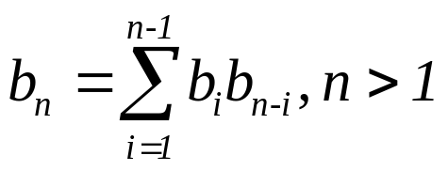
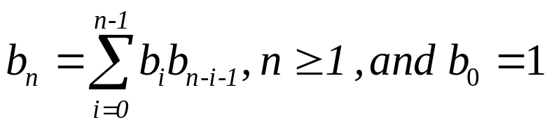
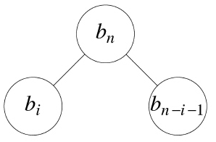
행렬 곱셈(Matrix Multiplication)
n개 행렬의 곱셈 : M₁*M₂*M₃* ... *M_{n}
n개의 행렬을 곱하는 방법의 수를 b_{n} 이라 하자.
  Then (b₁=1), b₂=1, b₃=2, b₄=5
M_{ij} = M_{i}*M_{i+1}* ... *M_{j}
M_{1n} = M_{1i}*M_{i+1,n}
  M_{1i}_계산 방법 수 : b_{i}
  M_{i+1,n} 계산 방법 수 : b_{n-i}
b_{n} = (루트와 노드 수가 b_{i}, b_{n-i-1}인 두 서브트리)로 된
이진트리의 갯수

Slide 100
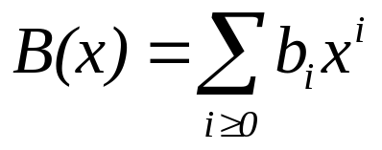
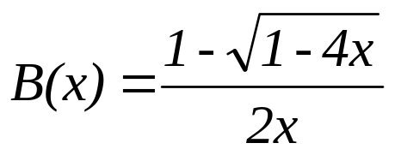
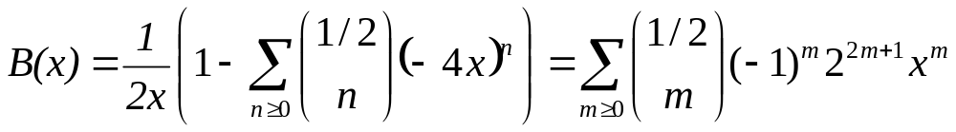
상이한 이진 트리의 수 (1)
이진 트리의 수를 구하는 생성 함수(generating function)
순환 관계에 의하여
xB²(x)=B(x)-1
B(0)=b₀=1을 이용하여 이차 방정식을 풀면
이항 정리를 이용하여 (1-4x)^{1/2}를 확장하면

Slide 101
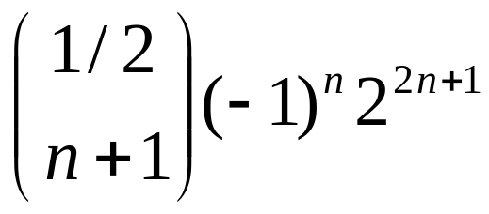
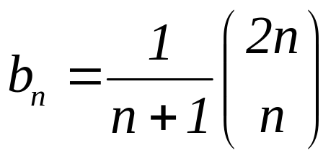
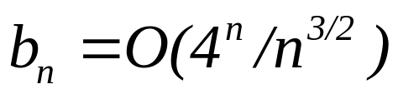
상이한 이진 트리의 수(2)
B(x)에서 x^{n}의 계수인 b_{n}은 아래와 같다.

